Slide 1
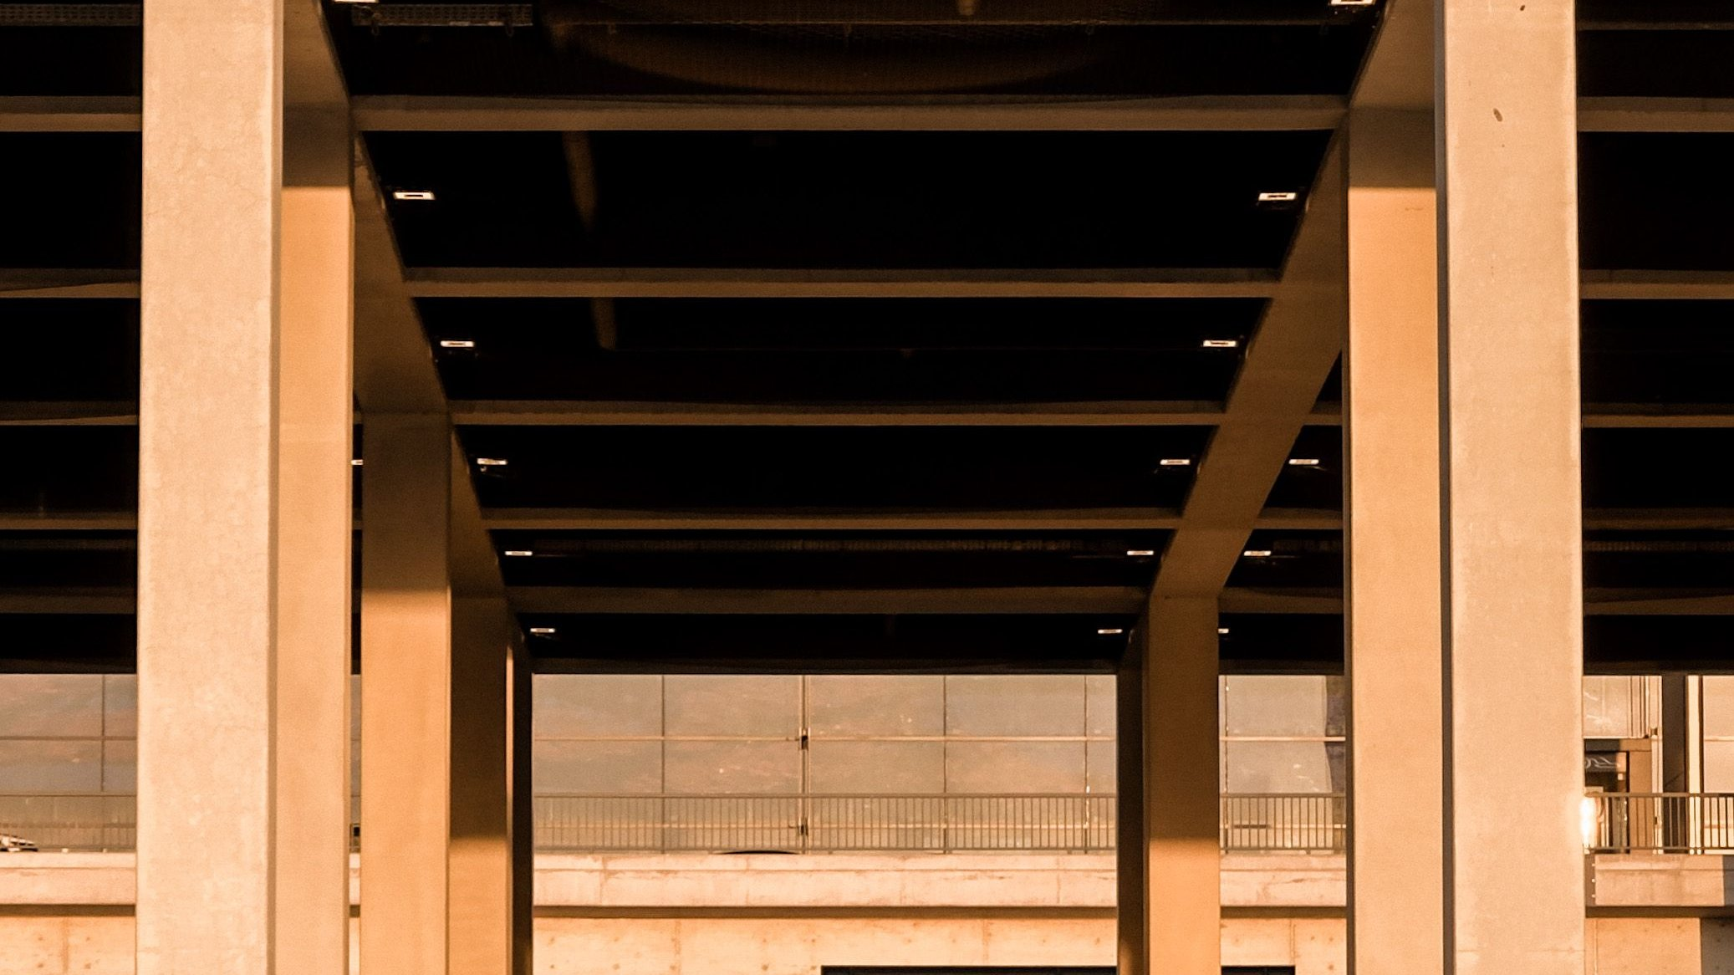
DIAGNÓSTICO DE PATOLOGÍAS, RECUPERACIÓN Y REHABILITACIÓN DEL HORMIGÓN
KY
VC
Clase 07
Refuerzo
y gestión
Recalcular con lo que hay, reforzar solo lo que lo necesita, y dejarlo gestionado
Ing. Kevin Yerko Vera Careaga
CLASE 7 DE 7 · MODALIDAD VIRTUAL
Ingeniero Civil · NRI 57148 · La Paz, Bolivia
S1
S2
S3
S4
S5
S6
S7
Notes:
Idea fuerza: el refuerzo no es el final del curso, es una de las salidas posibles. La otra, mucho más frecuente, es demostrar con números que no hace falta.

Slide 2
OBJETIVOS DE LA CLASE
RUTA DE LA CLASE
Al terminar esta clase podrás…
1
APERTURA
Repaso de la clase anterior y pregunta
01
Recalcular un elemento existente con las propiedades medidas y el criterio vigente.
2
PARTE 1
Recálculo con lo que hay
3
PARTE 2
Técnicas de refuerzo
02
Elegir entre encamisado, refuerzo metálico y fibra de carbono con un criterio propio.
4
PARTE 3
Recalce de cimentaciones
03
Comprobar una cimentación con Terzaghi y dimensionar su recalce y su conexión.
5
PARTE 4
Gestión del activo
6
CASO RESUELTO
04
La zapata que nadie estaba mirando
Dejar la estructura gestionada: plan de mantenimiento con fechas y responsables.
7
HERRAMIENTAS
La planilla y el formato de esta clase
8
CIERRE DEL CURSO
Diez reglas de oro y lo que te llevas
DIAGNÓSTICO DE PATOLOGÍAS, RECUPERACIÓN Y REHABILITACIÓN DEL HORMIGÓN
02 / 38
Notes:
Última clase. Hay que reservar quince minutos finales para las diez reglas y la lámina de herramientas: es el cierre que se recuerda.

Slide 3
REPASO DE LA CLASE 6
Tres ideas que traemos de la clase anterior
01
02
03
Primero el principio
El ánodo incipiente
El modo de rotura
EN 1504-9 da once. La viga V-3 necesitó cinco y la columna C-4 solo tres; el que sobraba era el más caro.
Reparar con cloruros sin controlar las áreas anódicas provoca daño nuevo en el borde en seis a veinticuatro meses.
En el ensayo de arrancamiento dice más que el número: cohesiva en el sustrato no es defecto de la reparación.
Pregunta de apertura: ¿qué aplicaste o qué observaste en tu trabajo desde la última clase?
DIAGNÓSTICO DE PATOLOGÍAS, RECUPERACIÓN Y REHABILITACIÓN DEL HORMIGÓN
CLASE 7 · REFUERZO, RECALCE Y GESTIÓN
03 / 38
Notes:
Repaso en tres minutos. Pregunta de apertura: ¿cuántas veces han visto reforzar algo que no hacía falta reforzar?

Slide 4
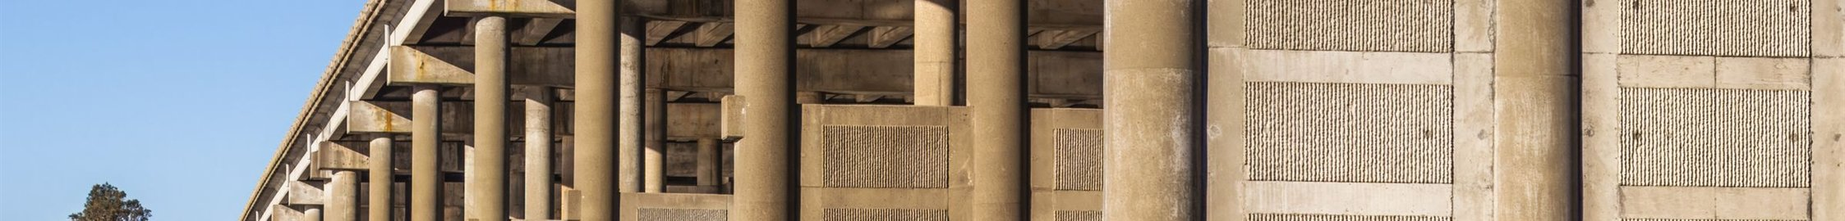
MAPA DE LA CLASE
Reforzar es la última opción, no la primera
01
02
03
04
05
La demanda
La capacidad
La comparación
El refuerzo
La gestión
Qué se le va a pedir de verdad al elemento, con la combinación y el código vigentes.
Con las propiedades medidas en la clase 5, no con las de proyecto.
Si la capacidad gana, se documenta y no se refuerza. Es la salida más frecuente.
Solo donde la comparación falle, y con la técnica que el elemento admita.
Plan de mantenimiento con fechas, responsables y criterio de alarma.
El paso 3 es el que más dinero ahorra en toda la profesión. Demostrar con números que una estructura sirve vale tanto como diseñar el refuerzo que no hacía falta, y cuesta mucho menos.
Fuente: ACI 562, Code Requirements for Assessment, Repair and Rehabilitation of Existing Concrete Structures.
DIAGNÓSTICO DE PATOLOGÍAS, RECUPERACIÓN Y REHABILITACIÓN DEL HORMIGÓN
CLASE 7 · REFUERZO, RECALCE Y GESTIÓN
04 / 38
Notes:
Decirlo al principio: la mitad de los encargos de refuerzo se resuelven demostrando que no hay que reforzar.

Slide 5
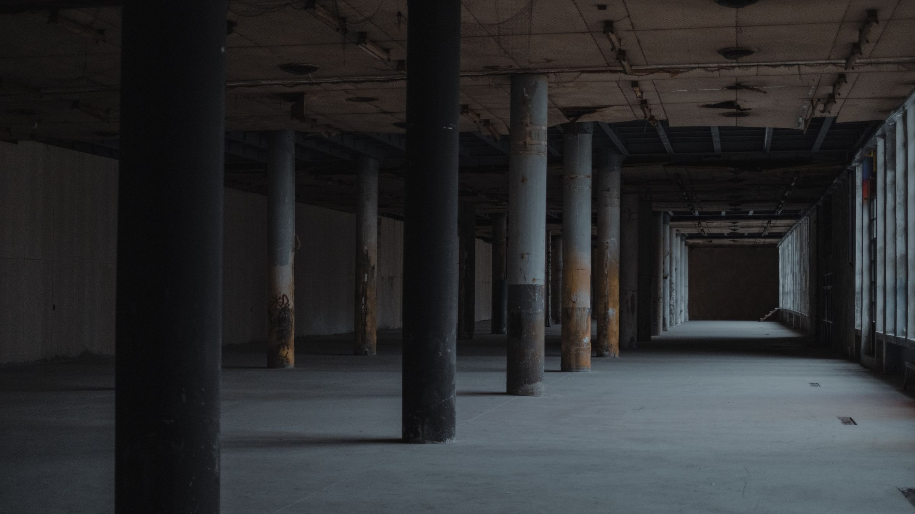
PARTE 1
Recálculo con lo que hay
No se recalcula con la memoria de 1998: se recalcula con lo que se midió en 2026.
Qué se recalcula
Con qué propiedades
Capacidad frente a demanda
CLASE 7 · REFUERZO, RECALCE Y GESTIÓN
Notes:
Presentación de la parte 1.

Slide 6
PARTE 1 · DE DÓNDE SALE CADA DATO
Seis propiedades, y ninguna se copia del proyecto original
Propiedad | De dónde sale | Clase | Si no se midió
Resistencia del hormigón | Testigos corregidos con ACI 214.4R | 5 | No se recalcula: se mide primero
Geometría real | Levantamiento en obra, no planos | 5 | Se levanta: las diferencias son habituales
Posición de la armadura | Pacómetro, con recubrimiento real | 5 | Se mide: cambia el canto útil
Sección residual de barras | Ventana de comprobación y pie de rey | 3 y 5 | Se estima con Faraday y se declara
Límite elástico del acero | Proyecto si hay documentación, o ensayo de probeta | 5 | Se adopta el valor del código de la época
Cargas reales | Uso actual y uso previsto, verificados en obra | 1 | Se pregunta: nadie almacena lo que decía el proyecto
CAPACIDAD FRENTE A DEMANDA · COLUMNA C-4
φPn = 1 400 kN
φPn = 1 625 kN
U = 1 250 kN
nivel de demanda
DEMANDA
RECUBRIMIENTO
REPUESTO
Con el recubrimiento desprendido
margen 1,12 · cumple, pero sin reserva
Con el recubrimiento repuesto
margen 1,30 · no hace falta reforzar
Si la capacidad gana, se documenta y no se refuerza: es la salida más frecuente, y la que más dinero ahorra en toda la profesión.
La cuarta fila es la que distingue este curso. Una barra con el 7 % de sección perdida sigue siendo 4 Ø20 en el plano, y en el recálculo tiene que entrar con el diámetro que de verdad le queda.
Fuente: ACI 562 §6; ACI 364.1R.
DIAGNÓSTICO DE PATOLOGÍAS, RECUPERACIÓN Y REHABILITACIÓN DEL HORMIGÓN
CLASE 7 · REFUERZO, RECALCE Y GESTIÓN
06 / 38
Notes:
Esta tabla recorre el curso entero hacia atrás. Nombrar la clase de cada fila en voz alta.

Slide 7
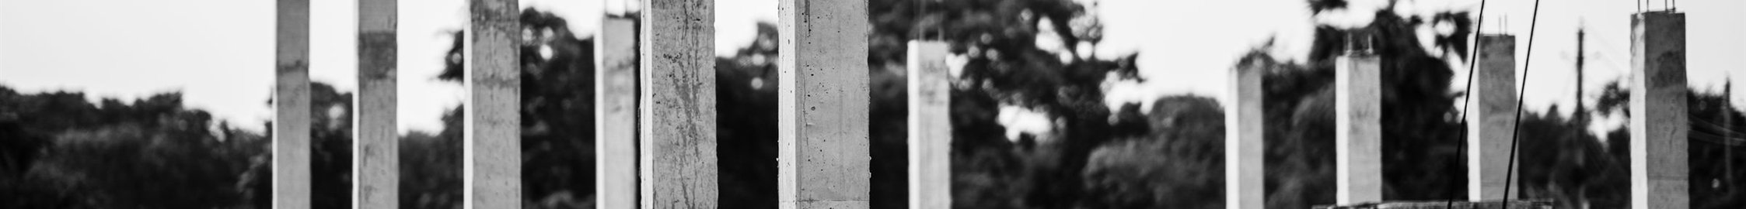
PARTE 1 · CAPACIDAD FRENTE A DEMANDA
Dos comprobaciones distintas, y una de ellas no es negociable
01
02
03
04
La capacidad
Los prescriptivos
Si falla uno
Lo que no se puede
φRn ≥ U con la demanda del uso previsto. Es la que decide si la estructura sirve, y se hace con las propiedades medidas.
Cuantías mínimas, separaciones de estribos, longitudes de anclaje. Son reglas de obra nueva, pensadas para asegurar comportamiento, no capacidad.
Declararlo, evaluar la consecuencia concreta y decidir. No se demuele una columna porque le falte una décima de cuantía mínima.
Callarlo. Un incumplimiento prescriptivo no declarado es exactamente el tipo de cosa que aparece cuando alguien revisa el informe.
ACI 562 evalúa lo existente frente a la demanda, no frente al recetario de obra nueva. Pero exige identificar las deficiencias de detalle y razonar su efecto: es un criterio, no una exención.
Fuente: ACI 562 §5 y §6; ACI 318-19 §10.6.1.1 y §25.7.2 para los prescriptivos citados.
DIAGNÓSTICO DE PATOLOGÍAS, RECUPERACIÓN Y REHABILITACIÓN DEL HORMIGÓN
CLASE 7 · REFUERZO, RECALCE Y GESTIÓN
07 / 38
Notes:
El caso de hoy empieza exactamente aquí: la columna cumple en capacidad y se queda a una décima de la cuantía mínima.

Slide 8

PARTE 1 · EL CAMBIO DE USO
Casi todos los encargos de este curso empiezan aquí
1
Cambia la carga
Una nave de almacén ligero que pasa a almacenamiento pesado puede duplicar la sobrecarga de uso. Es el caso de la nave Sector 4.
2
Cambia la combinación
Más carga permanente, más sobrecarga, y a veces una categoría sísmica distinta. Se recalcula con NBDS-2023, no con lo que rigiera en 1998.
3
Cambia el elemento crítico
Lo que falla con la carga nueva casi nunca es lo que estaba dañado. En esta nave lo dañado es la viga y lo que falla es la zapata.
4
Cambia la exposición
Un uso nuevo puede traer humedad, productos químicos o lavados que la estructura no tenía previstos. Ocurrió en 2012 y explica medio curso.
La tercera es la que más sorprende al cliente: se paga un diagnóstico por las fisuras de la viga y el problema serio está bajo tierra.
Fuente: ACI 562 §4; NBDS-2023 (RM 271 del 27/11/2023) para la demanda sísmica.
DIAGNÓSTICO DE PATOLOGÍAS, RECUPERACIÓN Y REHABILITACIÓN DEL HORMIGÓN
CLASE 7 · REFUERZO, RECALCE Y GESTIÓN
08 / 38
Notes:
Anticipar el caso de hoy. Es el giro narrativo del caso ejemplo y conviene prepararlo.

Slide 9
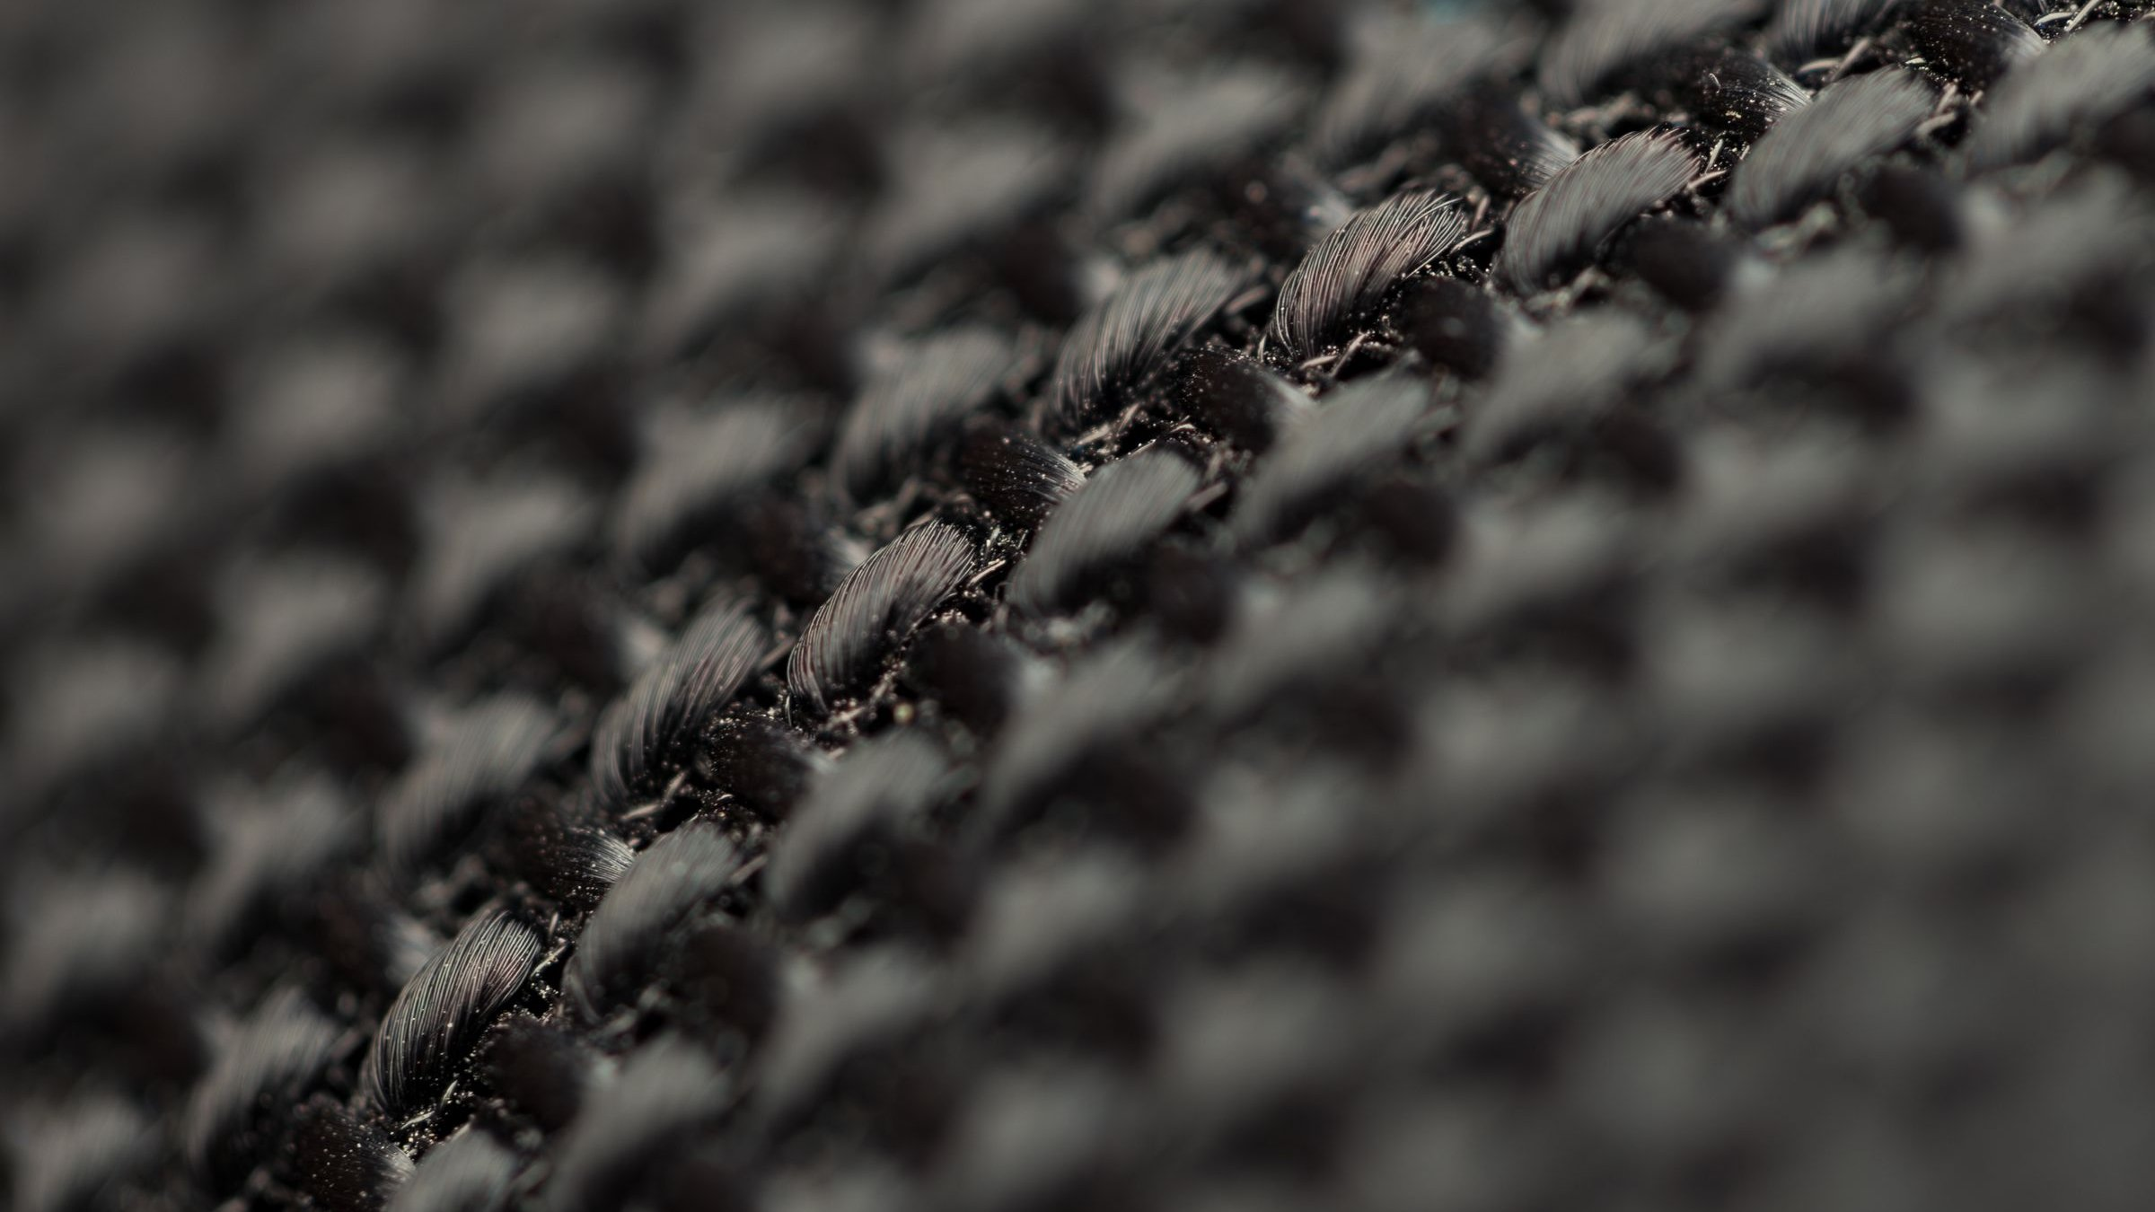
PARTE 2
Técnicas de refuerzo
Cinco familias, y la elección depende más del acceso y del uso que del cálculo.
Las cinco familias
Encamisados
Fibra de carbono
CLASE 7 · REFUERZO, RECALCE Y GESTIÓN
Notes:
Presentación de la parte 2.

Slide 10
PARTE 2 · LAS CINCO FAMILIAS
Qué aporta cada una, y qué pide a cambio
Técnica | Qué aporta | Ventaja | Qué pide a cambio
Encamisado de hormigón | Sección, armadura y confinamiento | Barato, duradero y conocido por cualquier contratista | Aumenta mucho la sección y el peso; obra húmeda
Encamisado metálico | Confinamiento y capacidad a cortante | Rápido, poco espesor, se pone con la nave en uso | Hay que protegerlo del fuego y de la corrosión
Fibra de carbono (FRP) | Tracción: flexión, cortante y confinamiento | Espesor milimétrico, no añade peso ni cambia la geometría | Caro, exige soporte perfecto y no resiste fuego
Postesado exterior | Compresión impuesta y control de flecha | Reversible y ajustable; muy eficaz en vigas largas | Anclajes, desviadores y mantenimiento del tesado
Adición de elementos | Reparte la carga en apoyos nuevos | A veces es la solución más barata de todas | Cambia el esquema estructural: hay que recalcular todo
LA FIBRA NO ROMPE: SE DESPEGA
armadura existente
lámina de fibra de carbono
El fallo empieza en los extremos de la lámina, mucho antes de agotar la fibra.
ε_fd = 0,41 · raíz( f′c / (n · E_f · t_f) ) ≤ 0,9 · ε_fu
La última fila es la que menos se considera y la que más veces gana. Un pilar nuevo bien colocado puede costar menos que reforzar tres vigas, y resolver el problema sin tocar lo existente.
Fuente: ACI 562 §7; ACI 440.2R para FRP; ACI 369.1 para rehabilitación sísmica.
DIAGNÓSTICO DE PATOLOGÍAS, RECUPERACIÓN Y REHABILITACIÓN DEL HORMIGÓN
CLASE 7 · REFUERZO, RECALCE Y GESTIÓN
10 / 38
Notes:
Preguntar cuál han usado. Casi siempre dicen encamisado; la fila 5 les resulta nueva.

Slide 11
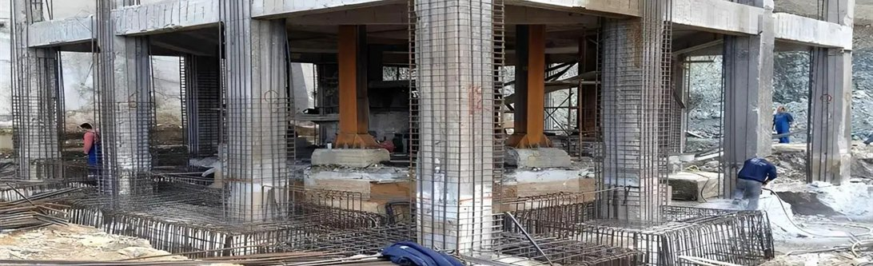
PARTE 2 · LOS ENCAMISADOS
La técnica de siempre, y lo que de verdad decide si funciona
01
02
03
04
La conexión manda
El espesor mínimo
El apeo previo
El metálico es otro juego
El encamisado solo trabaja si está conectado al núcleo. Conectores, superficie rugosa y, en pilares, continuidad a través del forjado.
De 70 a 100 mm en hormigón armado para que quepa la armadura con su recubrimiento. Por debajo de eso, el encamisado es decorativo.
Si el elemento está cargado, el encamisado no recibe la carga ya existente: solo la que venga después. Apear es lo que hace que trabaje de verdad.
Angulares en las esquinas y presillas soldadas. Aporta sobre todo confinamiento, y en pilares cortos eso vale más que la sección añadida.
El punto 3 es el que más se omite y el que más diferencia hay entre lo calculado y lo que ocurre. Sin apeo, el refuerzo no recibe la carga permanente que ya estaba actuando, y el elemento sigue trabajando casi como antes.
Fuente: ACI 562 §7; ACI 369.1.
DIAGNÓSTICO DE PATOLOGÍAS, RECUPERACIÓN Y REHABILITACIÓN DEL HORMIGÓN
CLASE 7 · REFUERZO, RECALCE Y GESTIÓN
11 / 38
Notes:
El apeo es el concepto que más se lleva de esta parte. Insistir.

Slide 12
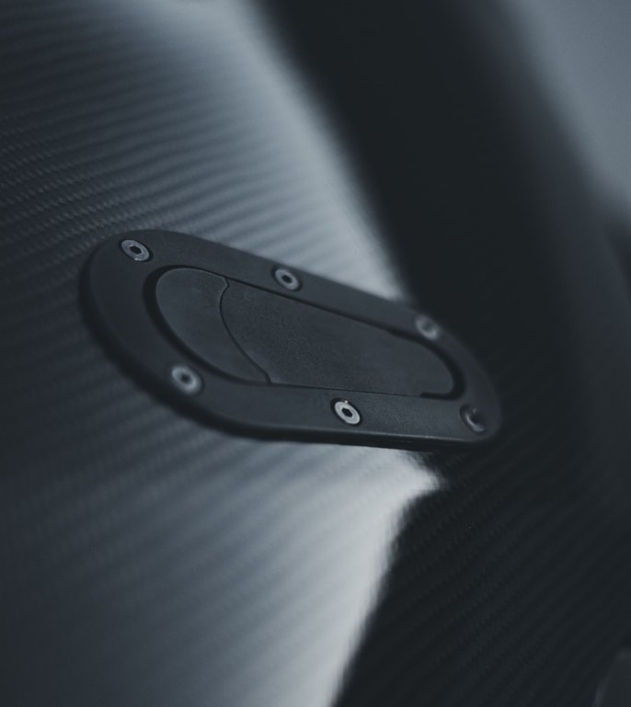
PARTE 2 · LA FIBRA DE CARBONO
Milímetros que añaden tracción, con tres límites que hay que saber
1
Lo que aporta
Tracción pura. A flexión se pega en la cara traccionada; a cortante se envuelve el alma; a compresión se confina el pilar. Módulo del orden de 165 GPa.
2
El límite del despegue
Casi nunca se agota la fibra: el sistema falla antes por despegue de la lámina. ACI 440.2R acota la deformación efectiva, y ese límite es el que manda en el cálculo.
3
El límite del fuego
La resina pierde adherencia por encima de unos 60 a 80 °C. ACI 440.2R exige que la estructura sin el refuerzo siga aguantando una combinación reducida, por si el FRP desaparece.
4
El límite del soporte
Se pega sobre hormigón sano, seco y plano. Si el soporte está carbonatado o la armadura corroída, primero la clase 6 completa y después la fibra.
El tercer límite es el que más proyectos tumba: si la estructura sin FRP no pasa la combinación reducida, la fibra no es una solución admisible.
Fuente: ACI 440.2R-17 §9 y §10; factor ambiental y límite de despegue.
DIAGNÓSTICO DE PATOLOGÍAS, RECUPERACIÓN Y REHABILITACIÓN DEL HORMIGÓN
CLASE 7 · REFUERZO, RECALCE Y GESTIÓN
12 / 38
Notes:
El límite de fuego hay que dejarlo anunciado: es el que tumba más proyectos.

Slide 13
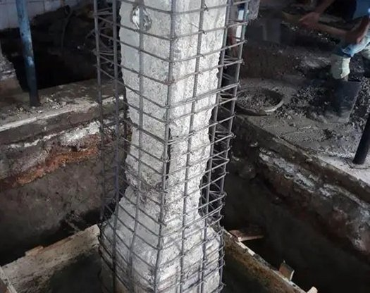
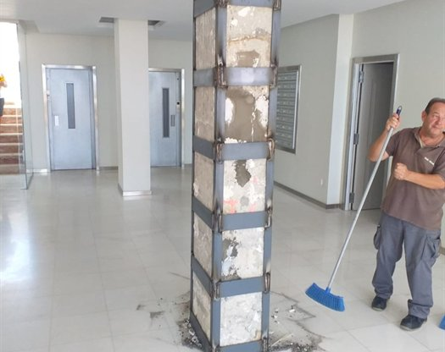
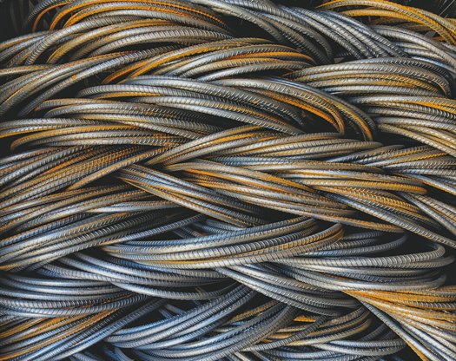
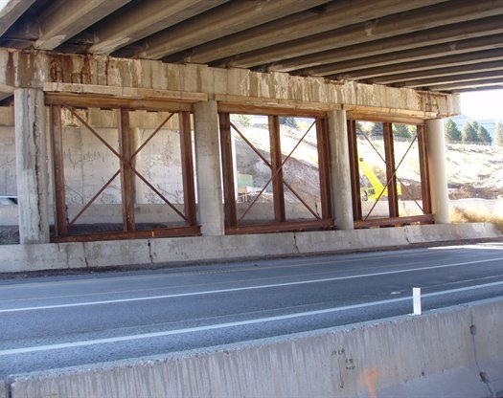
PARTE 2 · LO QUE SE VE EN OBRA
Cuatro de las cinco familias, fotografiadas en un tajo real
Encamisado de pilar
Refuerzo metálico
Postesado exterior
Apoyos nuevos
Sección, armadura y confinamiento. La más robusta cuando hay sitio y se puede apear.
Angulares y presillas. Rápido y de poco espesor; pide protección contra fuego y corrosión.
Compresión impuesta sobre la viga. Reversible, ajustable y muy eficaz en luces grandes.
Cambiar el esquema: un apoyo intermedio descarga la pieza sin tocarla. La quinta fila de la tabla.
Falta en la fila la fibra de carbono, y falta por un motivo que conviene decir: la capa que decide si funciona es el adhesivo, y el adhesivo no se ve en ninguna fotografía. La siguiente lámina la dibuja en sección. Las cuatro de arriba piden lo mismo antes de empezar: que la reparación de la clase 6 esté terminada y recibida.
DIAGNÓSTICO DE PATOLOGÍAS, RECUPERACIÓN Y REHABILITACIÓN DEL HORMIGÓN
CLASE 7 · REFUERZO, RECALCE Y GESTIÓN
13 / 38
Notes:
La cuarta foto es la quinta familia, la que nunca se considera. Y el pie explica por qué la fibra va dibujada y no fotografiada.

Slide 14
PARTE 2 · LA FIBRA, CAPA A CAPA
Siete capas, y la que decide es la que no se ve
SECCIÓN AMPLIADA DEL FONDO DE LA VIGA
EL EXTREMO, QUE ES POR DONDE FALLA
Hormigón del fondo de viga
la carga que el refuerzo tiene que recoger
El soporte. Su resistencia a tracción es el techo de todo el sistema: si él se despega, da igual la fibra que se ponga.
Superficie preparada · ≈ 1 mm
Chorreada o fresada hasta dejar el árido a la vista, aspirada y seca.
armadura existente
Imprimación · 0,2 mm
Penetra en el poro y lo sella. Sin ella el poro se bebe el adhesivo y la unión queda hambrienta.
Masilla de regularización · 0 a 3 mm
laminado de fibra
Rellena coqueras y nivela. El plano tiene que quedar dentro de 5 mm medidos con regla de 2 m.
Aquí la tensión rasante es máxima, y el laminado se despega antes de agotar la fibra.
Adhesivo epoxi · 1 a 2 mm
La capa que de verdad transmite el esfuerzo del hormigón a la fibra. Es la que decide, y es la que no se ve.
Laminado de fibra de carbono · 1,2 a 1,4 mm
Estribo de fibra en U: es lo que retrasa el despegue y permite aprovechar más deformación.
Todo el refuerzo junto: menos de 10 mm de espesor.
Aquí va toda la tracción. El material es lo de menos: aguanta de sobra y casi nunca se agota.
Protección · 2 a 4 mm
Mortero o pintura intumescente contra el fuego y el ultravioleta. No es un acabado: es parte del cálculo.
ε_fd = 0,41 · raíz( f′c / (n · E_f · t_f) ) ≤ 0,9 · ε_fu
Una lámina de fibra bien calculada y mal pegada no sirve para nada. El proyecto de un refuerzo con FRP es, en su mayor parte, una especificación de preparación del soporte: limpieza, humedad, planeidad y arrancamiento.
Fuente: ACI 440.2R-17 §6, preparación del soporte y puesta en obra.
DIAGNÓSTICO DE PATOLOGÍAS, RECUPERACIÓN Y REHABILITACIÓN DEL HORMIGÓN
CLASE 7 · REFUERZO, RECALCE Y GESTIÓN
14 / 38
Notes:
Esta lámina sustituye a la fotografía que no existe con licencia libre. Recorrer las siete capas de arriba abajo y detenerse en el adhesivo.

Slide 15
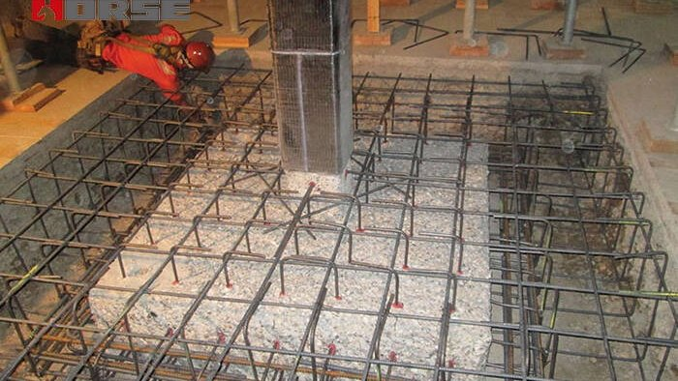
PARTE 3
Recalce de cimentaciones
El elemento que nadie mira y el que más veces decide si la obra sirve.
Cuándo hace falta
Las cuatro familias
La conexión con lo existente
CLASE 7 · REFUERZO, RECALCE Y GESTIÓN
Notes:
Presentación de la parte 3.

Slide 16
PARTE 3 · CUÁNDO HACE FALTA
Terzaghi, tres sumandos y un coeficiente de seguridad de tres
q_u = 1,3 · c · N_c + q · N_q + 0,4 · γ · B · N_γ (zapata cuadrada)
c·Nc
q·Nq
γ·B·Nγ
FS 3
La cohesión
La sobrecarga
El tamaño
El coeficiente
Lo que aporta el propio suelo por cohesión. En arcillas es casi todo; en arenas limpias es cero.
Lo que aporta el terreno que hay por encima de la cota de apoyo. Por eso enterrar más una zapata la mejora.
Lo que aporta el ancho de la propia zapata. Crece con B, y por eso ensanchar es el recalce más directo.
Tres, por convención, sobre la carga de hundimiento. Y aparte hay que comprobar el asiento, que a veces manda antes.
LOS FACTORES DE TERZAGHI DEPENDEN SOLO DE Φ
En la nave Sector 4: c = 25 kPa, φ = 15°, γ = 17 kN/m³, con zapata de 1,80 m a 1,20 m de profundidad. Los factores son N_c = 12.86, N_q = 4.45 y N_γ = 2.17. Se resuelve entero en el caso de hoy.
120
φ = 15°
N_γ
NAVE SECTOR 4
N_c
N_c = 12,86
80
N_q
N_q = 4,45
40
N_γ = 2,17
0
0
10
20
30
40°
Crecen de forma exponencial con φ: un grado de más en el estudio de suelos cambia la capacidad mucho más que un centímetro de zapata.
Fuente: Terzaghi (1943); NB 1225001 y criterio de cimentaciones superficiales.
DIAGNÓSTICO DE PATOLOGÍAS, RECUPERACIÓN Y REHABILITACIÓN DEL HORMIGÓN
CLASE 7 · REFUERZO, RECALCE Y GESTIÓN
16 / 38
Notes:
Recordar que el asiento se comprueba aparte y que en arcillas blandas suele gobernar antes que el hundimiento.

Slide 17
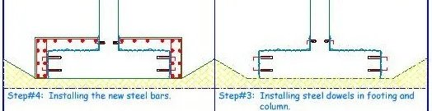
PARTE 3 · LAS CUATRO FAMILIAS
Ensanchar, profundizar, mejorar el terreno o transferir a otro apoyo
Familia | Qué hace | Cuándo se elige | Lo crítico
Ensanche de la zapata | Aumenta el área de apoyo y el término de B | Hay espacio alrededor y el terreno sirve | La conexión con la zapata vieja: cortante-fricción
Profundización por bataches | Lleva el apoyo a un estrato mejor | El estrato bueno está a poca profundidad | Excavar por tramos alternos, nunca todo a la vez
Mejora del terreno | Inyección, jet grouting, columnas de grava | No hay acceso para excavar bajo la zapata | Control de la inyección: puede levantar la estructura
Micropilotes | Transfiere la carga a un estrato profundo | Terreno malo en varios metros o nivel freático alto | El encepado que recoge la carga de la zapata existente
La segunda familia tiene una regla que no se negocia: por bataches alternos y nunca más de un tercio de la longitud a la vez. Excavar bajo una zapata en continuo es provocar el asiento que se quería evitar.
Fuente: ACI 562 §7; práctica habitual de recalce; NB 1225001.
DIAGNÓSTICO DE PATOLOGÍAS, RECUPERACIÓN Y REHABILITACIÓN DEL HORMIGÓN
CLASE 7 · REFUERZO, RECALCE Y GESTIÓN
17 / 38
Notes:
La regla de los bataches alternos es de seguridad y hay que decirla en voz alta.

Slide 18
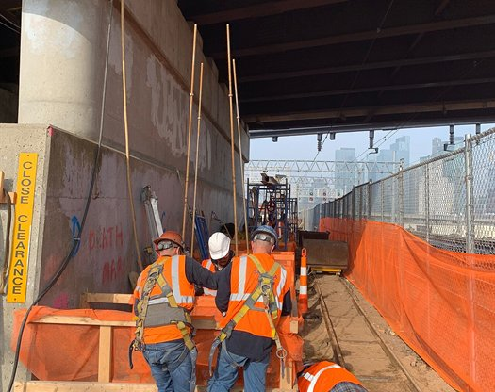
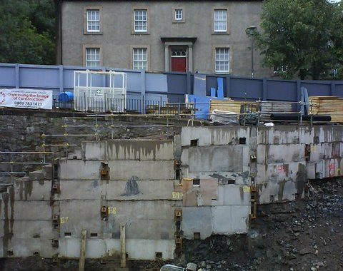
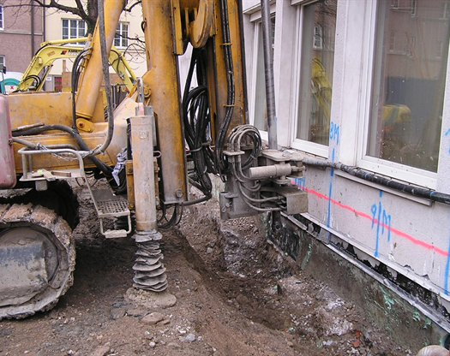
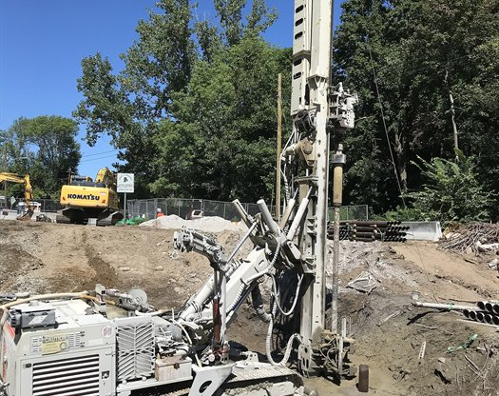
PARTE 3 · LAS CUATRO FAMILIAS EN OBRA
Una fotografía por familia, para que no se queden en una tabla
Ensanche
Profundización
Mejora del terreno
Micropilotes
La armadura del bloque nuevo, atada dentro del pozo y conectada a lo existente. Es la familia del caso de hoy.
Recalce por bataches bajo un edificio en pie. Se ven los tramos alternos ya hormigonados, uno sí y uno no.
Inyección contra la propia fachada, donde no hay sitio para excavar. Se trata el suelo en vez de la zapata.
El equipo de perforación. Cabe en alturas pequeñas, y por eso se usa dentro de naves y sótanos.
Miren el tamaño de los equipos de la tercera y la cuarta: ese es el criterio que decide en la mitad de los recalces reales. No se elige la familia que mejor trabaja, se elige la que cabe por la puerta y la que se puede montar sin parar la actividad de la nave.
Fuente: ACI 562 §7; práctica habitual de recalce.
DIAGNÓSTICO DE PATOLOGÍAS, RECUPERACIÓN Y REHABILITACIÓN DEL HORMIGÓN
CLASE 7 · REFUERZO, RECALCE Y GESTIÓN
18 / 38
Notes:
Pedir que miren el acceso en cada foto. El criterio de elección real es geométrico y logístico antes que estructural.

Slide 19
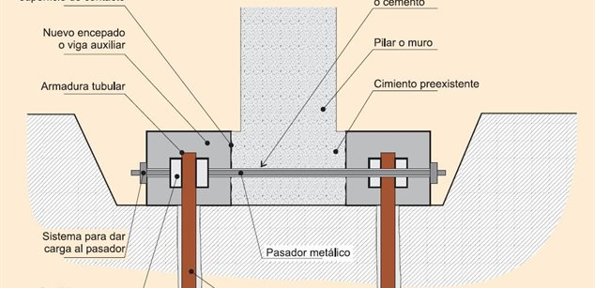
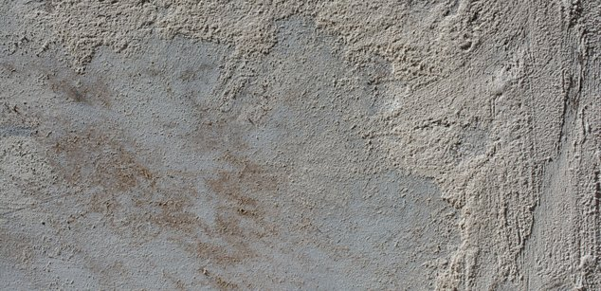
PARTE 3 · LA CONEXIÓN
El ensanche solo trabaja si la carga consigue llegar hasta él
V_n = μ · A_vf · f_y con μ = 1,0 λ para hormigón contra hormigón endurecido y rugoso
1
La superficie
Intencionalmente rugosa, con amplitud del orden de 6 mm, limpia y sin lechada. Es la condición que permite usar μ = 1,0; si no se cumple, el coeficiente baja mucho.
2
Los conectores
Barras ancladas con resina en la zapata vieja, repartidas en todo el perímetro, con la longitud de anclaje que exija la norma a cada lado de la junta.
3
Cuánta carga pasa
La proporción de área que aporta el ensanche. Si el ensanche añade el 48 % del área nueva, por la junta tiene que pasar el 48 % de la carga mayorada.
4
Qué se comprueba
A_vf ≥ V_u / (φ · μ · f_y), con φ = 0,75. Y después, que las barras quepan en el perímetro con una separación razonable.
Arriba, el detalle del ensanche. Abajo, la textura que hay que conseguir: rugosidad de 6 mm, que es lo que autoriza a usar μ = 1,0.
Sin conexión comprobada, un ensanche es hormigón decorativo alrededor de la zapata vieja.
Fuente: ACI 318-19 §22.9, cortante por fricción.
DIAGNÓSTICO DE PATOLOGÍAS, RECUPERACIÓN Y REHABILITACIÓN DEL HORMIGÓN
CLASE 7 · REFUERZO, RECALCE Y GESTIÓN
19 / 38
Notes:
El paso 5 del caso dimensiona estos conectores. Es el cálculo que cierra el caso ejemplo del curso.

Slide 20
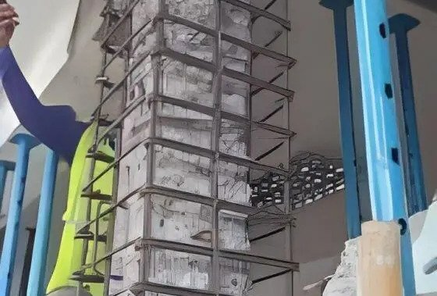
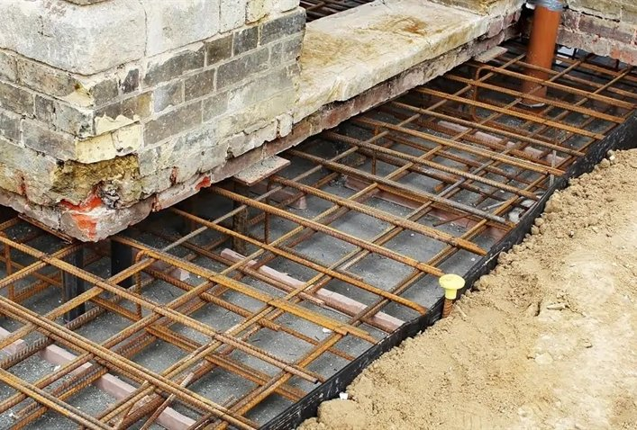
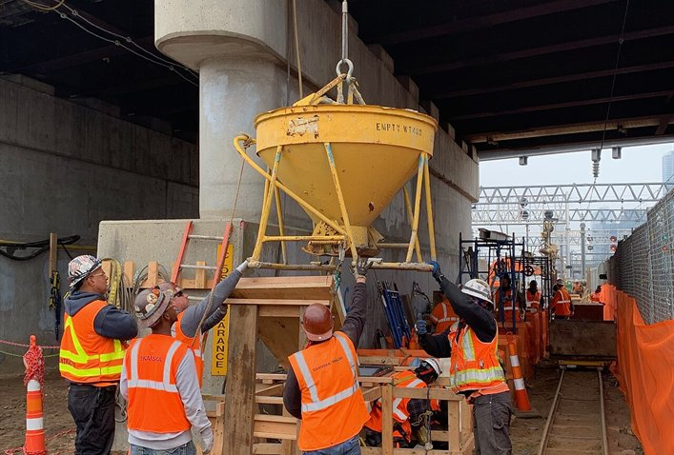
PARTE 3 · EL RECALCE EN OBRA
Tres momentos de un tajo que se ejecuta con la estructura en pie
El apeo
La armadura del ensanche
El hormigonado
Antes de tocar nada. Lo que no se apea trabaja mientras se excava debajo, y eso es exactamente lo que no debe pasar.
Conectada a la zapata vieja con barras ancladas y solapada según la norma vigente, no la de 1998.
Con retracción compensada y vibrado que llegue bajo la zapata existente. Un hueco bajo el ensanche lo anula.
Las tres son puntos de parada, igual que en la clase 6. Y la tercera es la única que, si sale mal, no se detecta hasta que la estructura asienta.
DIAGNÓSTICO DE PATOLOGÍAS, RECUPERACIÓN Y REHABILITACIÓN DEL HORMIGÓN
CLASE 7 · REFUERZO, RECALCE Y GESTIÓN
20 / 38
Notes:
Enlazar con los puntos de parada de la clase 6: el concepto es el mismo y vale para cualquier tajo.

Slide 21
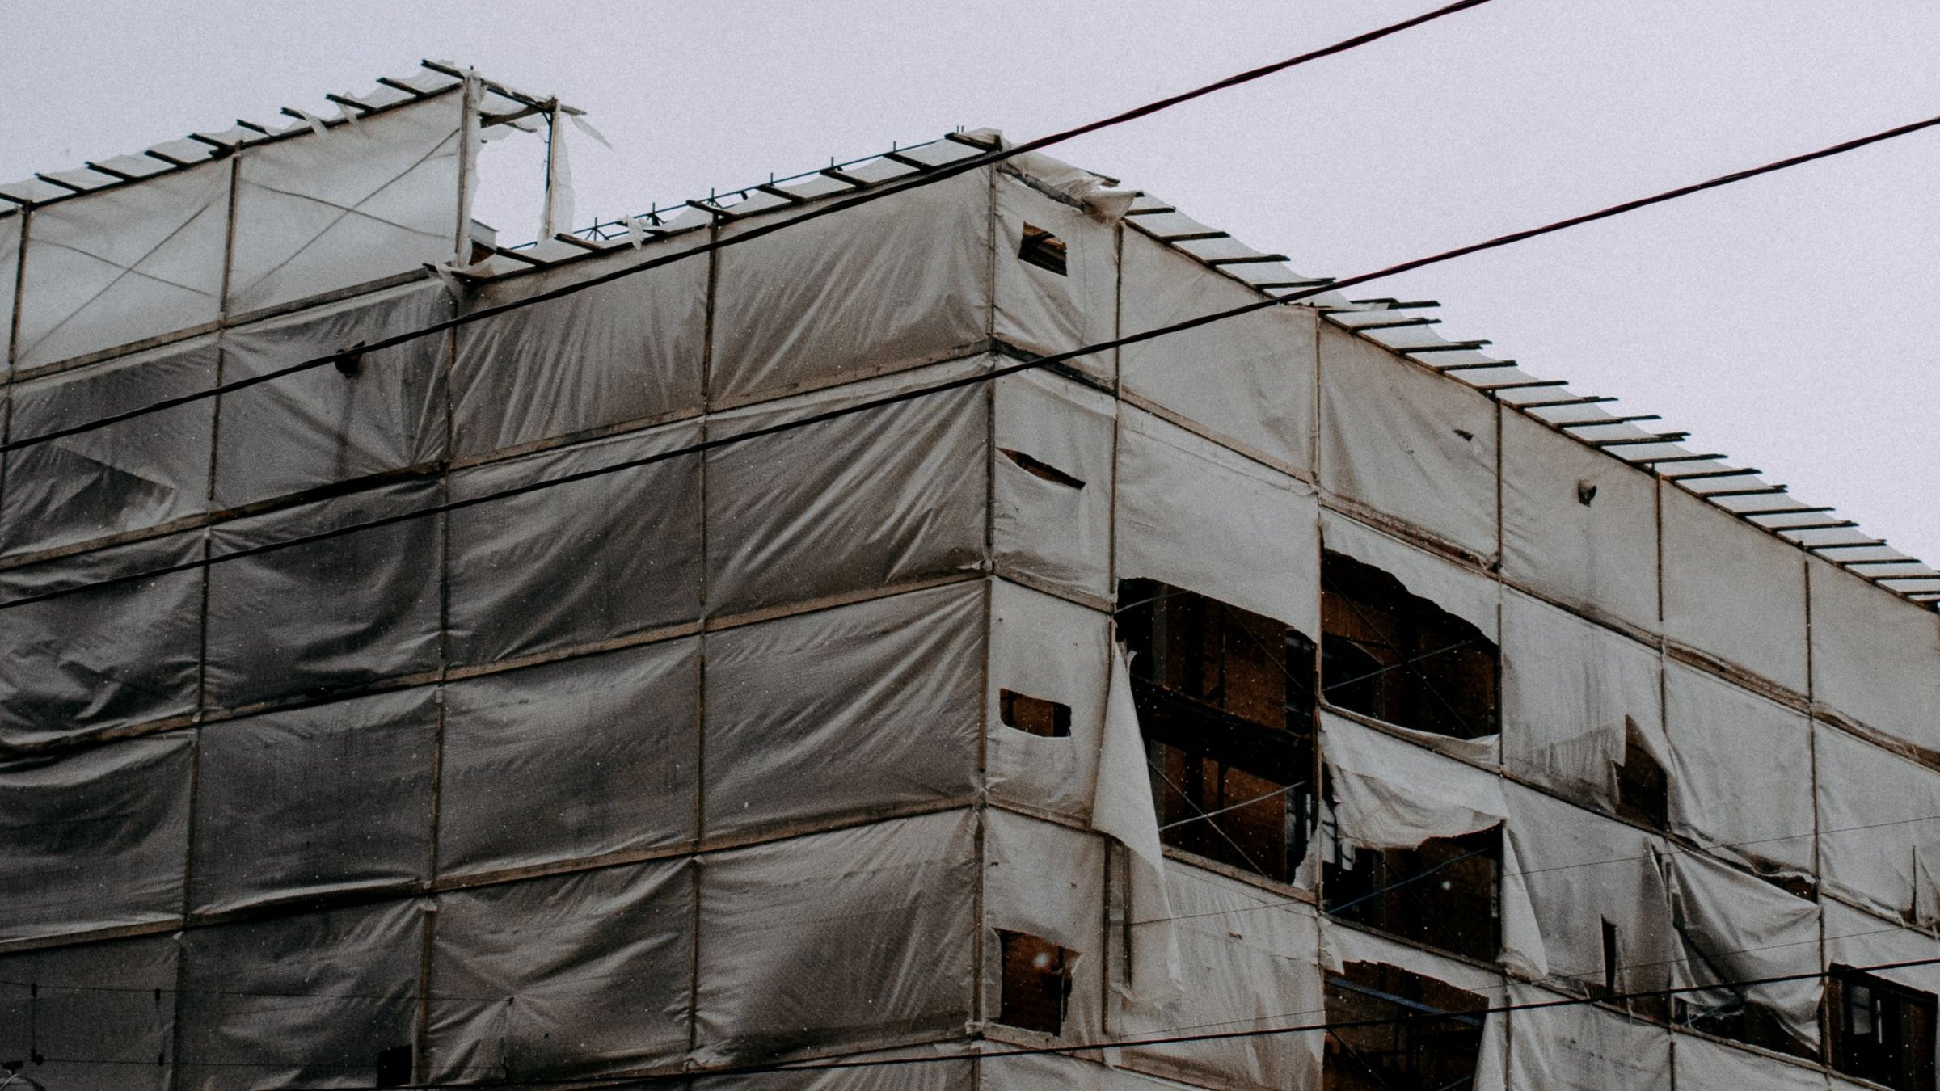
PARTE 4
Gestión del activo
Un diagnóstico sin plan de mantenimiento caduca el día que se entrega.
El plan de mantenimiento
La inspección periódica
El coste del ciclo de vida
CLASE 7 · REFUERZO, RECALCE Y GESTIÓN
Notes:
Presentación de la parte 4.

Slide 22
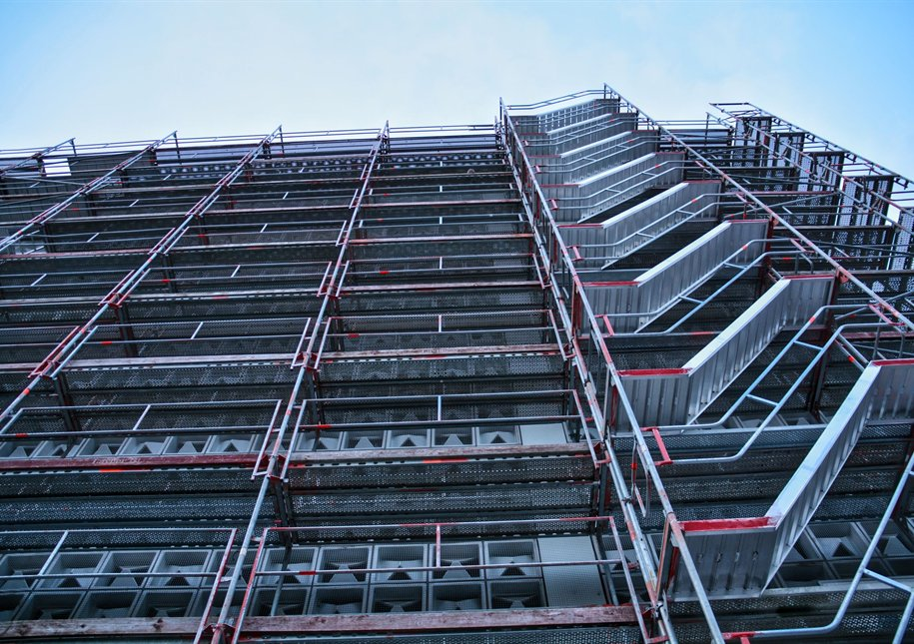
PARTE 4 · EL PLAN DE MANTENIMIENTO
Cinco columnas, y la que falta siempre es la del responsable
Elemento | Qué se revisa | Cada cuánto | Criterio de alarma | Quién
Viga V-3 reparada | Fisuras en el borde del parche, manchas de óxido | 6 meses el primer año; luego anual | Cualquier fisura nueva en el perímetro | Mantenimiento
Ánodos galvánicos | Continuidad eléctrica y potencial | Cada 3 años | Potencial por encima de −200 mV | Especialista
Columna C-4 | Recubrimiento repuesto y revestimiento | Anual | Ampollas o pérdida de película | Mantenimiento
Pavimento exterior | Descamación, juntas y drenaje | Anual, antes de la época de heladas | Pérdida de más de 1 mm al año | Mantenimiento
Cámara de bombeo | pH de la pared y espesor residual | Anual | pH por debajo de 4 o pérdida acelerada | Especialista
La última columna es la que convierte el plan en algo que ocurre. Un plan sin nombre y sin fecha es una lista de buenas intenciones que nadie ejecuta y que no protege a nadie.
Fuente: ACI 562 §9; EN 1504-10 §8.
DIAGNÓSTICO DE PATOLOGÍAS, RECUPERACIÓN Y REHABILITACIÓN DEL HORMIGÓN
CLASE 7 · REFUERZO, RECALCE Y GESTIÓN
22 / 38
Notes:
Que copien esta tabla tal cual. Es un entregable que pueden adjuntar a cualquier informe desde mañana.

Slide 23
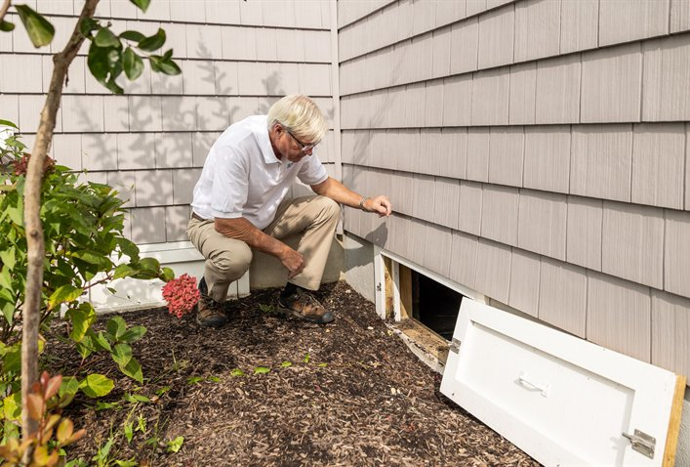
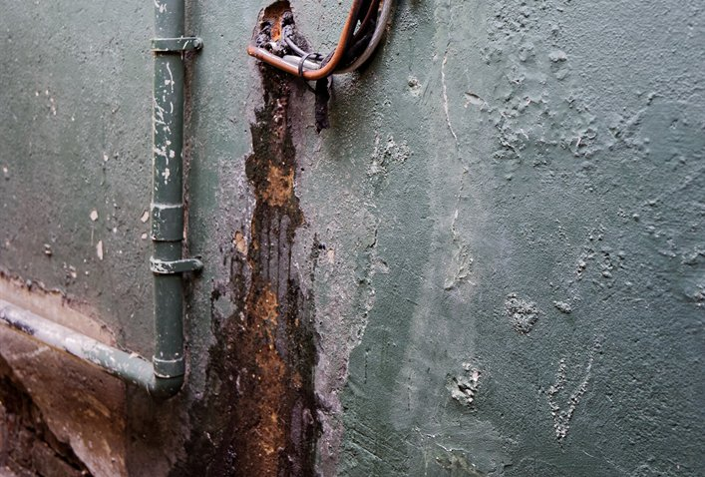

PARTE 4 · LA INSPECCIÓN QUE EL PLAN ORDENA
Qué se mira, qué se mide y qué enciende la alarma
Mirar donde nadie mira
El criterio de alarma
El asiento se mide
El arranque del muro, el trasdós de la junta, el fondo de la viga. El daño empieza donde no se pasa a diario.
Una fisura nueva con producto de corrosión no se anota como observación: dispara la revisión del especialista.
Cota de tres puntos fijos, con el mismo aparato y el mismo operador. Un asiento solo existe si hay una lectura anterior.
La tercera cierra el caso de hoy. Declaramos que no se ha comprobado el asiento, y la forma honesta de cerrar esa limitación no es callarla: es dejar en el plan la lectura de nivelación que permitirá saberlo dentro de un año.
Fuente: ACI 562 §9; EN 1504-10 §8, inspección y mantenimiento.
DIAGNÓSTICO DE PATOLOGÍAS, RECUPERACIÓN Y REHABILITACIÓN DEL HORMIGÓN
CLASE 7 · REFUERZO, RECALCE Y GESTIÓN
23 / 38
Notes:
Esta lámina convierte el plan de la anterior en algo que se puede ejecutar. La nivelación enlaza con la limitación declarada del caso.

Slide 24
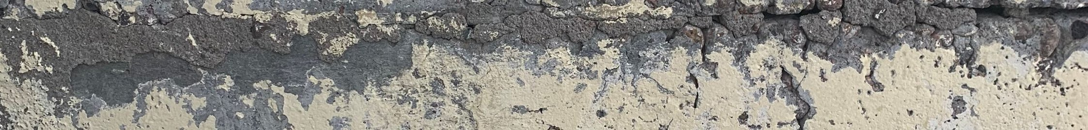
PARTE 4 · EL COSTE DEL CICLO DE VIDA
La Ley de Sitter vuelve, y ahora con la factura delante
1
5
25
125
Proyecto
Ejecución
Mantenimiento
Reparación
Especificar bien la clase de exposición, el recubrimiento y el curado. Es el único momento en que la durabilidad es gratis.
Corregir en obra lo que el proyecto dejó mal. Todavía barato, y es cuando se pierde casi toda la durabilidad.
Intervenir cuando el deterioro ya empezó pero aún es superficial. Aquí es donde actúa un plan de mantenimiento que funciona.
Intervenir cuando el daño es visible y estructural. Es toda la clase 6 y buena parte de la 7.
La columna 25 es la que este curso pretende ocupar. No se trata de reparar mejor: se trata de intervenir antes, y para eso hace falta exactamente lo que se ha hecho en las clases 1 a 5.
Fuente: Ley de Sitter (CEB); se introdujo en la clase 1.
DIAGNÓSTICO DE PATOLOGÍAS, RECUPERACIÓN Y REHABILITACIÓN DEL HORMIGÓN
CLASE 7 · REFUERZO, RECALCE Y GESTIÓN
24 / 38
Notes:
Cerrar el círculo con la clase 1. La Ley de Sitter abre y cierra el curso.

Slide 25
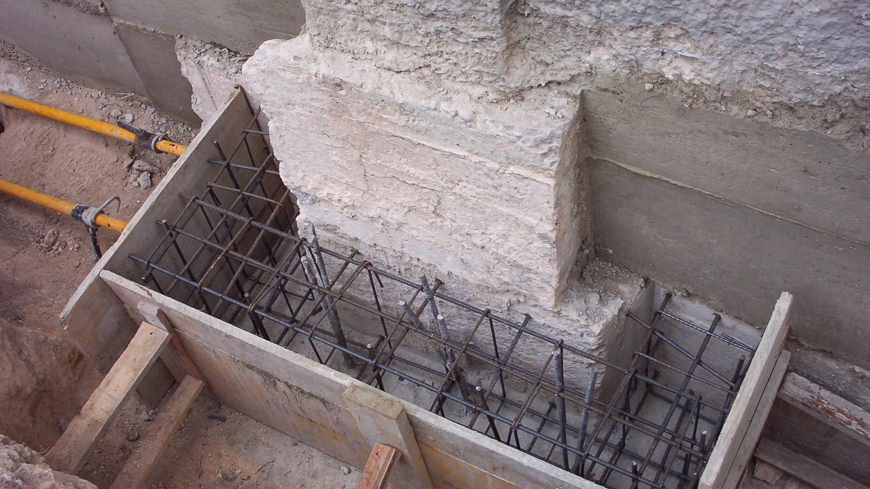
CASO RESUELTO
La zapata que nadie estaba mirando
Un solo ejercicio, cinco preguntas encadenadas: de Terzaghi al ensanche y su conexión.
Cuánto aguanta y cuánto le llega
Cuánto hay que ensanchar
Cómo se cose la junta
CLASE 7 · REFUERZO, RECALCE Y GESTIÓN
Notes:
Presentación de los casos. Son los últimos del curso y cierran la nave Sector 4.

Slide 26
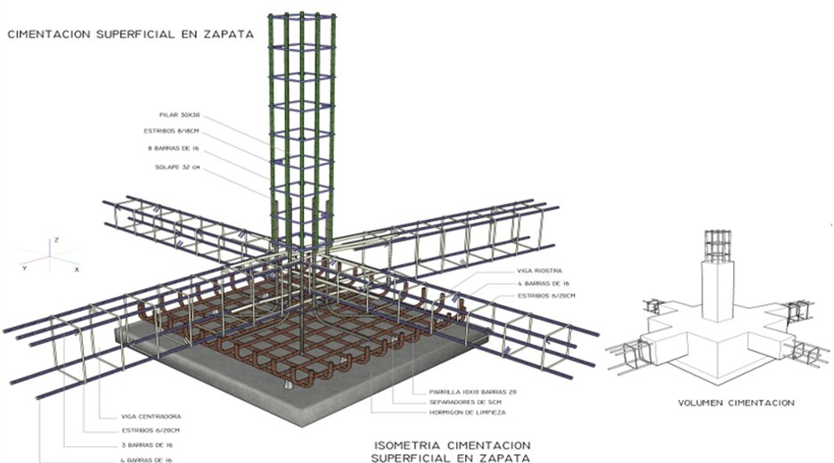
CASO EJEMPLO DEL CURSO · LOS DATOS DE LA CLASE 7
Nave industrial Sector 4
Dato | Valor
Columna C-4 · reparada | 400 × 400 mm · 8 Ø16 · Ast residual 1 584,4 mm²
Carga mayorada futura | 1250 kN
f′c in situ · fy | 18,5 MPa · 400 MPa
Zapata actual | 1,80 × 1,80 × 0,50 m · Df = 1,20 m
Terreno | c = 25 kPa · φ = 15° · γ = 17 kN/m³
Viga V-3 · armadura residual | 4 Ø20 · 7,3 % perdido en la picadura
Momento mayorado futuro | 210 kN·m
LÍNEA DE TIEMPO
1998
Proyecto y construcción bajo CBH-87
2012
Se habilita la zona de lavado: humedad permanente y cloruros
2024
Aparecen fisuras con óxido en la viga V-3 y en la base de C-4
2026
Campaña de diagnóstico y propuesta de cambio de uso
2026
Proyecto de reparación, refuerzo y recalce
Todo lo que entra hoy viene de las clases 3, 5 y 6: sección residual, resistencia corregida y la reparación ya ejecutada.
DIAGNÓSTICO DE PATOLOGÍAS, RECUPERACIÓN Y REHABILITACIÓN DEL HORMIGÓN
26 / 38
Notes:
Último uso de la ficha. Decir que el caso termina hoy y que los números han recorrido las siete clases sin cambiar.

Slide 27
CASO 7 · EXPLICADO PASO A PASO
La zapata de C-4: lo que nadie estaba mirando
La columna cumple con margen 1,30. Nadie había comprobado su zapata en veintiocho años, y con el cambio de uso la carga de servicio sube de 620 a 860 kN. Son cinco preguntas encadenadas: la respuesta de cada una es el dato de entrada de la siguiente.
LA ZAPATA DE C-4, MEDIDA EN LA CATA DE 2026
D_f 1,20
relleno 38,6
1
¿Cuánta presión aguanta este terreno?
zapata 38,9
2
¿Cuánta presión le estamos dando hoy?
B
3
¿Y cuánta le daremos con el uso nuevo?
4
¿Cuánto hay que ensanchar la zapata?
5
¿Cómo se cose lo nuevo con lo viejo?
Zapata
1,80 × 1,80 × 0,50 m
Profundidad
D_f = 1,20 m
Terreno
c = 25 kPa · φ = 15° · γ = 17 kN/m³
Carga
620 kN hoy → 860 kN con el uso nuevo
La pregunta
¿cumple? Y si no, ¿cuánto hay que ensanchar?
La comprobación de una zapata existente no es difícil: es larga. El error no suele estar en la fórmula, sino en olvidar el peso propio o en usar el B viejo después de ensanchar.
Fuente: Terzaghi (1943); ACI 562 §6; NB 1225001; ACI 318-19 §22.9.
DIAGNÓSTICO DE PATOLOGÍAS, RECUPERACIÓN Y REHABILITACIÓN DEL HORMIGÓN
CLASE 7 · REFUERZO, RECALCE Y GESTIÓN
27 / 38
Notes:
Leer las cinco preguntas en voz alta antes de empezar, para que sepan dónde van. Si alguien se pierde en un paso, se para ahí.

Slide 28
CASO 7 · PASO 1 DE 5
Cuánta presión aguanta este terreno
¿Con cuánta presión se hundiría este terreno, y cuánta podemos admitir sobre él?
q_adm = ( 1,3 · c · N_c + q · N_q + 0,4 · γ · B · N_γ ) / FS
DE DÓNDE SALE LA FÓRMULA
Terzaghi (1943) para zapata cuadrada, dividido por el coeficiente de seguridad. Los tres sumandos son las tres cosas que se oponen a que la zapata se hunda: la cohesión del propio suelo, el peso del terreno que hay por encima del plano de apoyo y el ancho de la zapata.
LOS DATOS QUE ENTRAN
LA CUENTA, PASO A PASO
c = 25 kPa · φ = 15°
cohesión 1,3 × 25 × 12,86 = 417,9 kPa
EL REPARTO DE LOS TRES SUMANDOS
Del estudio de suelos de 1998.
N_c 12,86 · N_q 4,45 · N_γ 2,17
profundidad 20,4 × 4,45 = 90,8 kPa
cohesión
417,95 kPa · 78 %
Factores de Terzaghi para φ = 15°.
ancho B 0,4 × 17 × 1,80 × 2,17 = 26,6 kPa
profundidad
90,78 · 17 %
q = 20,4 kPa
ancho B
26,56 · 5 %
Peso del terreno sobre el plano de apoyo.
q_u = 417,9 + 90,8 + 26,6 = 535,3 kPa
B = 1,80 m · FS = 3
q_adm = 535,3 kPa / 3
Lado de la zapata, medido en la cata.
QUÉ SIGNIFICA ESTE NÚMERO
De los tres sumandos, la cohesión aporta el 78 %, la profundidad el 17 % y el ancho solo el 5 %: en este terreno arcilloso manda la cohesión.
q_adm = 178,4 kPa · el listón contra el que se mide todo el caso
Fuente: Terzaghi (1943); NB 1225001; estudio de suelos de 1998.
DIAGNÓSTICO DE PATOLOGÍAS, RECUPERACIÓN Y REHABILITACIÓN DEL HORMIGÓN
CLASE 7 · REFUERZO, RECALCE Y GESTIÓN
28 / 38
Notes:
Este paso resume tres láminas de la versión anterior. Ir despacio con las unidades: kN/m³ por m da kN/m², que es kPa.
HIPÓTESIS Y LÍMITES DE VALIDEZ
Terzaghi supone rotura general por corte, zapata rígida, carga centrada y terreno homogéneo hasta unos 2B de profundidad. No es aplicable con carga excéntrica, terreno estratificado ni arcillas blandas sensibles. Si el nivel freático subiera hasta el plano de apoyo, γ pasaría a ser el sumergido (unos 7 kN/m³) y q caería a menos de la mitad.
INTERPRETACIÓN, RESTO
Ese reparto tiene una consecuencia práctica que se verá en el paso 4: ensanchar mejora poco la capacidad del terreno, pero reparte la carga sobre mucha más superficie. Lo que arregla el problema es el reparto, no la mejora. Y queda fuera una comprobación distinta que a veces manda antes: el asiento. Con FS = 3 frente a hundimiento no está cubierto, y en arcillas blandas exige ensayo edométrico.
DE DÓNDE SALE CADA DATO
· c = 25 kPa · φ = 15°: Del estudio de suelos de 1998. Cohesión y ángulo de rozamiento interno, recuperados del archivo del cliente.
· q = 20,4 kPa: Peso del terreno sobre el plano de apoyo. Es γ · D_f = 17 kN/m³ × 1,20 m: unas dos toneladas por metro cuadrado.

Slide 29
CASO 7 · PASO 2 DE 5
Cuánta presión le estamos dando hoy
¿Cuánta presión le está llegando hoy? Ojo con el peso propio, que casi siempre se olvida.
q_aplicada = ( P + peso propio ) / A margen = q_adm / q_aplicada
DE DÓNDE SALE LA FÓRMULA
Equilibrio vertical en el plano de apoyo, dividido por el área de la zapata. No es una fórmula de norma: es sumar todo lo que gravita sobre ese plano. Y lo que casi siempre se olvida es que el propio bloque de hormigón y la tierra que lo cubre también pesan.
LOS DATOS QUE ENTRAN
LA CUENTA, PASO A PASO
P = 620 kN
P_total = 620 + 38,9 + 38,6 = 697,5 kN
CON LA CARGA DE HOY · 620 KN
Carga de servicio actual que baja por la columna C-4.
q_aplicada = 697,5 kN / 3,24 m²
q_adm
178,4 kPa
Peso propio = 77,5 kN
q_aplicada = 215,3 kPa
q_aplicada
215,3 kPa · margen 0,83
Zapata 1,80 × 1,80 × 0,50 × 24 = 38,9 kN, y relleno 1,80 × 1,80 × 0,70 × 17 = 38,6 kN.
A = 3,24 m²
Área de apoyo de la zapata existente: 1,80 × 1,80.
margen = 178,4 kPa / 215,3 kPa
QUÉ SIGNIFICA ESTE NÚMERO
Este es el hallazgo del caso: la zapata está por encima de su carga admisible desde el día que se construyó, y nadie lo había comprobado.
margen = 0,83 · NO CUMPLE, y lleva veintiocho años así
Fuente: ACI 562 §6, evaluación de lo existente frente a la demanda.
DIAGNÓSTICO DE PATOLOGÍAS, RECUPERACIÓN Y REHABILITACIÓN DEL HORMIGÓN
CLASE 7 · REFUERZO, RECALCE Y GESTIÓN
29 / 38
Notes:
Que vean la resta del relleno: 1,20 menos 0,50. Y calcular en pizarra 535,3/215,3 = 2,49, para que el 0,83 no suene a colapso inminente.
HIPÓTESIS Y LÍMITES DE VALIDEZ
Presión media bajo zapata rígida con carga centrada. Si hay excentricidad, hay que comprobar la presión máxima de borde, que puede ser muy superior a la media. Supone además que el relleno permanece sobre la zapata: si se excava para ejecutar el recalce y no se repone, ese término desaparece y la comprobación debe rehacerse con el estado de obra.
INTERPRETACIÓN, RESTO
No significa que vaya a hundirse mañana. Significa que el coeficiente de seguridad real no es 3 sino 2,5 —535,3 dividido por 215,3— y que ya no queda margen para nada más. El peso propio son 77,5 kN, un 12 % más de carga que la columna sola. Olvidarlo es el error más frecuente de toda la comprobación, y siempre va en contra de la seguridad: deja el resultado más optimista de lo que es.
DE DÓNDE SALE CADA DATO
· Peso propio = 77,5 kN: Zapata 1,80 × 1,80 × 0,50 × 24 = 38,9 kN, y relleno 1,80 × 1,80 × 0,70 × 17 = 38,6 kN. El 0,70 es 1,20 de profundidad menos 0,50 de canto.

Slide 30
CASO 7 · PASO 3 DE 5
Y cuánta le daremos con el uso nuevo
¿Y con la carga del cambio de uso? Esta es la comprobación que de verdad decide.
q_aplicada = ( P_futura + peso propio ) / A
DE DÓNDE SALE LA FÓRMULA
La misma cuenta del paso 2 con la carga futura. Es la que de verdad decide, porque el encargo es un cambio de uso: lo que hay que comprobar no es lo que hay, sino lo que va a haber.
LOS DATOS QUE ENTRAN
LA CUENTA, PASO A PASO
P = 860 kN
P_total = 860 + 77,5 = 937,5 kN
CON EL CAMBIO DE USO · 860 KN
Carga de servicio tras pasar a almacenamiento pesado. Un 39 % más que la actual.
q_aplicada = 937,5 kN / 3,24 m²
q_adm
178,4 kPa
Peso propio
q_aplicada = 289,4 kPa
q_aplicada
289,4 kPa · margen 0,62
Los mismos 77,5 kN del paso 2: la zapata no cambia.
q_adm = 178,4 kPa
Tampoco cambia: el terreno y la geometría son los mismos.
margen = 178,4 / 289,4
QUÉ SIGNIFICA ESTE NÚMERO
Está a dos tercios de lo que necesita. No es un ajuste fino que se resuelva afinando hipótesis: es un déficit claro.
margen = 0,62 · hace falta un 61 % más de área de apoyo
Fuente: ACI 562 §6; NBDS-2023 para la combinación con el uso nuevo.
DIAGNÓSTICO DE PATOLOGÍAS, RECUPERACIÓN Y REHABILITACIÓN DEL HORMIGÓN
CLASE 7 · REFUERZO, RECALCE Y GESTIÓN
30 / 38
Notes:
Señalar que la carga de la columna sube un 39 % y la presión solo un 34 %, porque el peso propio no cambia y diluye el aumento.
HIPÓTESIS Y LÍMITES DE VALIDEZ
La carga futura es de SERVICIO, que es la que corresponde a la comprobación geotécnica. No debe confundirse con la mayorada de 1 250 kN, que se emplea en el paso 5 para dimensionar la conexión.
INTERPRETACIÓN, RESTO
Y aquí se entiende por qué reforzar la columna habría sido un error: todo refuerzo baja más carga a una zapata que ya estaba al 0,83. El 61 % sale de dividir 289,4 entre 178,4. Es el aumento de área necesario, y lleva directo al paso siguiente.

Slide 31
CASO 7 · PASO 4 DE 5
Cuánto hay que ensanchar la zapata
¿Qué ancho hay que darle a la zapata para que cumpla, y con qué margen?
P / B² + ( h_z · γ_h + h_r · γ_t ) ≤ q_adm
DE DÓNDE SALE LA FÓRMULA
La misma comprobación del paso 2, escrita con B como incógnita. El peso propio por metro cuadrado no depende de B, así que sale fuera de la cuenta; lo que sí depende de B es el tercer sumando de Terzaghi, y hay que rehacerlo al final.
LOS DATOS QUE ENTRAN
LA CUENTA, PASO A PASO
P = 860 kN
860 / B² + 23,9 ≤ 178,4
EL ENSANCHE, EN PLANTA
La carga de servicio futura, sin el peso propio: ahora depende de B.
860 / B² ≤ 154,5 → B² ≥ 5,566
área nueva 3,01 m² de los 6,25 totales
23,9 kPa
B ≥ 2,36 m
1,80
Peso propio por m² del bloque nuevo: 0,50 × 24 + 0,70 × 17. No cambia con B.
q_adm = 178,4 kPa
B = 2,40 → 149,3 + 23,9 = 173,2 kPa · 1,03
B = 2,50 m
Ojo: al crecer B crece también el tercer sumando de Terzaghi, y q_adm sube.
B = 2,50 → 137,6 + 23,9 = 161,5 kPa · 1,10
QUÉ SIGNIFICA ESTE NÚMERO
El mínimo estricto es 2,36 m, pero 2,40 deja un margen de 1,03 que no es prudente en un recalce. Por diez centímetros más se pasa a 1,10.
Se adopta B = 2,50 m · con el B nuevo q_adm sube a 181,9: margen 1,13
Fuente: Terzaghi (1943), tercer sumando proporcional a B.
DIAGNÓSTICO DE PATOLOGÍAS, RECUPERACIÓN Y REHABILITACIÓN DEL HORMIGÓN
CLASE 7 · REFUERZO, RECALCE Y GESTIÓN
31 / 38
Notes:
Son 3 puntos de margen que estaban ahí y que casi nadie se cobra. Es el paso que distingue un cálculo hecho con criterio.
HIPÓTESIS Y LÍMITES DE VALIDEZ
Supone que el ensanche trabaja solidario con la zapata existente, lo que exige la conexión del paso 5. Sin esa conexión ejecutada y comprobada, el ancho eficaz sigue siendo 1,80 m y todo este paso no sirve de nada.
INTERPRETACIÓN, RESTO
Y el detalle fino que casi nadie hace: al ensanchar a 2,50 el tercer sumando de Terzaghi pasa de 26,6 a 36,9 kPa, así que q_u sube a 545,6 y q_adm a 181,9. El ensanche no solo reparte mejor: también mejora el terreno que lo recibe. El margen final no es 1,10 sino 1,13.

Slide 32
CASO 7 · PASO 5 DE 5
Cómo se cose lo nuevo con lo viejo
¿Cómo se consigue que la carga llegue al ensanche? Cosiendo la junta a cortante por fricción.
A_vf ≥ V_u / ( φ · μ · f_y )
DE DÓNDE SALE LA FÓRMULA
ACI 318-19 §22.9, cortante por fricción. La junta entre hormigón viejo y nuevo no transmite tracción: transmite cortante por rozamiento, y el acero que la cose es el que genera la compresión normal que hace posible ese rozamiento.
LOS DATOS QUE ENTRAN
LA CUENTA, PASO A PASO
V_u = 602 kN
área nueva = 2,50² − 1,80² = 3,01 m² de 6,25
LOS CONECTORES EN EL PERÍMETRO
La parte de la carga mayorada que cruza la junta.
μ = 1,0
fracción = 3,01 / 6,25 = 48 %
18 Ø12 c/400 mm en los 7,20 m de perímetro
Junta endurecida, limpia y rugosa a 6 mm de amplitud.
V_u = 1 250 kN × 0,48 = 602 kN
φ = 0,75
Factor de reducción de resistencia para cortante.
A_vf = 602 000 N / (0,75 × 1,0 × 420 MPa)
f_y = 420 MPa
A_vf = 1 911 mm²
Acero de los conectores nuevos.
QUÉ SIGNIFICA ESTE NÚMERO
Si el ensanche aporta casi la mitad del área nueva, es razonable que tenga que recibir casi la mitad de la carga. Por eso el 48 %.
18 Ø12 en los 7,20 m de perímetro · Ø12 c/400 → 2 036 mm² ≥ 1 911
Fuente: ACI 318-19 §22.9, cortante por fricción.
DIAGNÓSTICO DE PATOLOGÍAS, RECUPERACIÓN Y REHABILITACIÓN DEL HORMIGÓN
CLASE 7 · REFUERZO, RECALCE Y GESTIÓN
32 / 38
Notes:
Perímetro 4 × 1,80 = 7,20 m. A 400 mm salen 18 barras, que dan 2 036 mm² frente a los 1 911 necesarios.
HIPÓTESIS Y LÍMITES DE VALIDEZ
μ = 1,0 exige junta limpia, libre de lechada y rugosa a 6 mm de amplitud, comprobada y aceptada antes de hormigonar. Si no se acredita esa rugosidad, μ baja a 0,6 y hacen falta un 67 % más de conectores.
INTERPRETACIÓN, RESTO
Sin conexión comprobada, el ensanche es hormigón decorativo alrededor de la zapata vieja: la carga no llega hasta él. Y la rugosidad de 6 mm no es un detalle de acabado, es lo que permite usar μ = 1,0: si la junta queda lisa, el coeficiente baja a 0,6 y hacen falta un 67 % más de conectores.
DE DÓNDE SALE CADA DATO
· V_u = 602 kN: La parte de la carga mayorada que cruza la junta. Es el 48 %, la misma proporción que aporta el ensanche.

Slide 33
CASO 7 · CIERRE
Cinco preguntas, cinco respuestas, y lo que queda escrito
La pregunta | La respuesta
1 · ¿Cuánto aguanta el terreno? | q_adm = 178,4 kPa
2 · ¿Cuánto le damos hoy? | 215,3 kPa · margen 0,83
3 · ¿Y con el uso nuevo? | 289,4 kPa · margen 0,62
4 · ¿Cuánto ensanchamos? | B = 2,50 m · margen 1,13
5 · ¿Cómo se cose la junta? | 18 Ø12 · Ø12 c/400 mm
QUÉ QUEDA REGISTRADO
El cálculo de Terzaghi con los tres sumandos y la fuente de cada parámetro.
Las dos comprobaciones, con la carga de hoy y con la futura, y su margen.
El dimensionado del ensanche con el q_adm recalculado para el B nuevo.
El detalle de conectores con el cortante por fricción y la exigencia de rugosidad.
La limitación declarada: no se ha comprobado el asiento, y en este terreno puede gobernar.
La estructura no falla por donde se ve el daño. Las fisuras estaban en la viga, el susto estaba en la columna y el problema real estaba bajo tierra, sin fisurar y sin que nadie lo mirara en veintiocho años.
Y el detalle que casi nadie hace: recalcular la carga admisible con el ancho nuevo. Son 3 puntos de margen que estaban ahí y no se cobraban.
Fuente: Terzaghi (1943); ACI 318-19 §22.9; ACI 562 §6 y §7.
DIAGNÓSTICO DE PATOLOGÍAS, RECUPERACIÓN Y REHABILITACIÓN DEL HORMIGÓN
CLASE 7 · REFUERZO, RECALCE Y GESTIÓN
33 / 38
Notes:
Cierre del caso ejemplo del curso. Es la lámina que resume siete clases de trabajo sobre la misma obra.

Slide 34
SÍNTESIS DEL CURSO
Diez reglas de oro, una por cada cosa que suele salir mal
01
Del síntoma a la causa
06
La alternancia destruye
La cadena se recorre al revés y no se cierra hasta llegar a la causa.
Mojado y seco, hielo y deshielo, oxígeno y falta de oxígeno. La permanencia protege.
02
El año manda
07
Once, cinco o dos micras
CBH-87 interpreta; NB 1225001 juzga; NBDS-2023 para el sismo.
Un microamperio por centímetro cuadrado son 11,6 µm de radio al año.
03
El recubrimiento al cuadrado
08
Lo barato decide lo caro
Entra al cuadrado en el tiempo: siete milímetros valieron dieciocho años.
Los no destructivos dicen dónde van los testigos. Nunca al revés.
04
La media engaña
09
Primero el principio
La dispersión decide. Con cloruros, la picadura; con recubrimientos, el percentil.
EN 1504-9 antes que el catálogo. El producto es el paso cuatro, no el primero.
05
El patrón antes del ensayo
10
No reforzar es una conclusión
La forma y el momento de una fisura dicen el origen antes que el laboratorio.
Demostrar con números que una estructura sirve vale tanto como diseñar el refuerzo.
DIAGNÓSTICO DE PATOLOGÍAS, RECUPERACIÓN Y REHABILITACIÓN DEL HORMIGÓN
CLASE 7 · REFUERZO, RECALCE Y GESTIÓN
34 / 38
Notes:
Leer las diez en voz alta, despacio. Es la lámina que se llevan fotografiada.

Slide 35
LO QUE TE LLEVAS
Cinco entregables que salen de este curso y se usan desde mañana
01
02
03
04
05
La ficha de patología
La ficha de durabilidad
El plan de ensayos
La especificación
El mantenimiento
Cadena causa-mecanismo-lesión-síntoma, con fotografía referenciada, croquis acotado y los valores medidos con su método.
K calibrada con la propia obra, años de despasivación, fracción de superficie afectada y vida residual.
Zonificación, ensayos por zona, número de puntos, criterio de aceptación de cada uno y orden de ejecución.
Principios de EN 1504-9 numerados, saneo, clase y módulo del mortero, puntos de parada y recepción.
Elemento, qué se revisa, cada cuánto, criterio de alarma y responsable con nombre. Con fechas.
Los cinco son documentos de una página. Ninguno exige comprar nada, y los cinco juntos convierten una inspección en un encargo profesional que se puede defender y cobrar.
DIAGNÓSTICO DE PATOLOGÍAS, RECUPERACIÓN Y REHABILITACIÓN DEL HORMIGÓN
CLASE 7 · REFUERZO, RECALCE Y GESTIÓN
35 / 38
Notes:
Cerrar insistiendo en que son de una página. La extensión no es lo que da valor: el criterio sí.

Slide 36
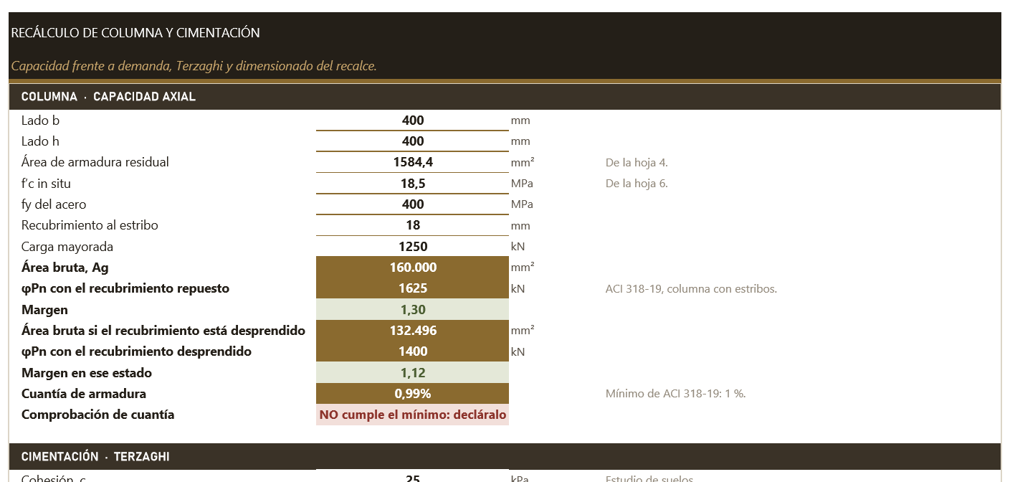
HERRAMIENTAS DE LA CLASE · CLASE 7
La planilla de recálculo y el plan de mantenimiento
Plan de mantenimiento
PH-PMT-001
Elementos y revisiones
→ La columna del responsable es la que hace que ocurra.
Qué invalida este plan antes de tiempo
Elemento
Cada cuánto
Responsable
Ánodos galvánicos
Sellado de juntas
Revestimiento
Planilla · Hoja 8 · Recálculo de columna y cimentación
Formato · PH_Plan-de-mantenimiento.docx
Qué pone usted
Qué sale
Los márgenes
El mantenimiento
La geometría, la armadura residual de la hoja 4, la resistencia in situ de la hoja 6, los parámetros del suelo y las cargas.
La capacidad de la columna con el recubrimiento repuesto y desprendido, la carga admisible por Terzaghi y los tres márgenes.
Se colorean solos contra su umbral: hoy 0,83 y en el futuro 0,62 salen en oxblood; con el ensanche, 1,13 sale en oliva.
Lleva la vida del ánodo calculada en la hoja 7 a un calendario con responsable y coste previsto a cinco años.
Fuente: Plantillas_y_formatos del curso. Los valores cargados son los del caso ejemplo, la nave Sector 4.
DIAGNÓSTICO DE PATOLOGÍAS, RECUPERACIÓN Y REHABILITACIÓN DEL HORMIGÓN
CLASE 7 · REFUERZO, RECALCE Y GESTIÓN
36 / 38
Notes:
Probar en vivo el lado del ensanche: se escribe 2,30 y el margen se queda en rojo; se escribe 2,50 y pasa a verde. Así se dimensiona un recalce delante del cliente.

Slide 37
SÍNTESIS
Ideas para llevarse
01
Lo existente se recalcula con las propiedades medidas en la clase 5, nunca con las del proyecto original.
02
Capacidad frente a demanda decide; los requisitos prescriptivos se declaran y se evalúan, no se ignoran.
03
Reforzar es la última opción: demostrar con números que no hace falta es la conclusión más frecuente y más rentable.
04
El encamisado sin apeo no recibe la carga que ya actuaba; la fibra de carbono falla por despegue, no por rotura.
05
En un recalce, el ensanche solo trabaja si la conexión se comprueba a cortante por fricción con superficie rugosa.
06
Un diagnóstico sin plan de mantenimiento con fechas y responsables caduca el día que se entrega.
DIAGNÓSTICO DE PATOLOGÍAS, RECUPERACIÓN Y REHABILITACIÓN DEL HORMIGÓN
CLASE 7 · REFUERZO, RECALCE Y GESTIÓN
37 / 38
Notes:
Seis ideas finales. La tercera es la que más les va a servir profesionalmente.

Slide 38
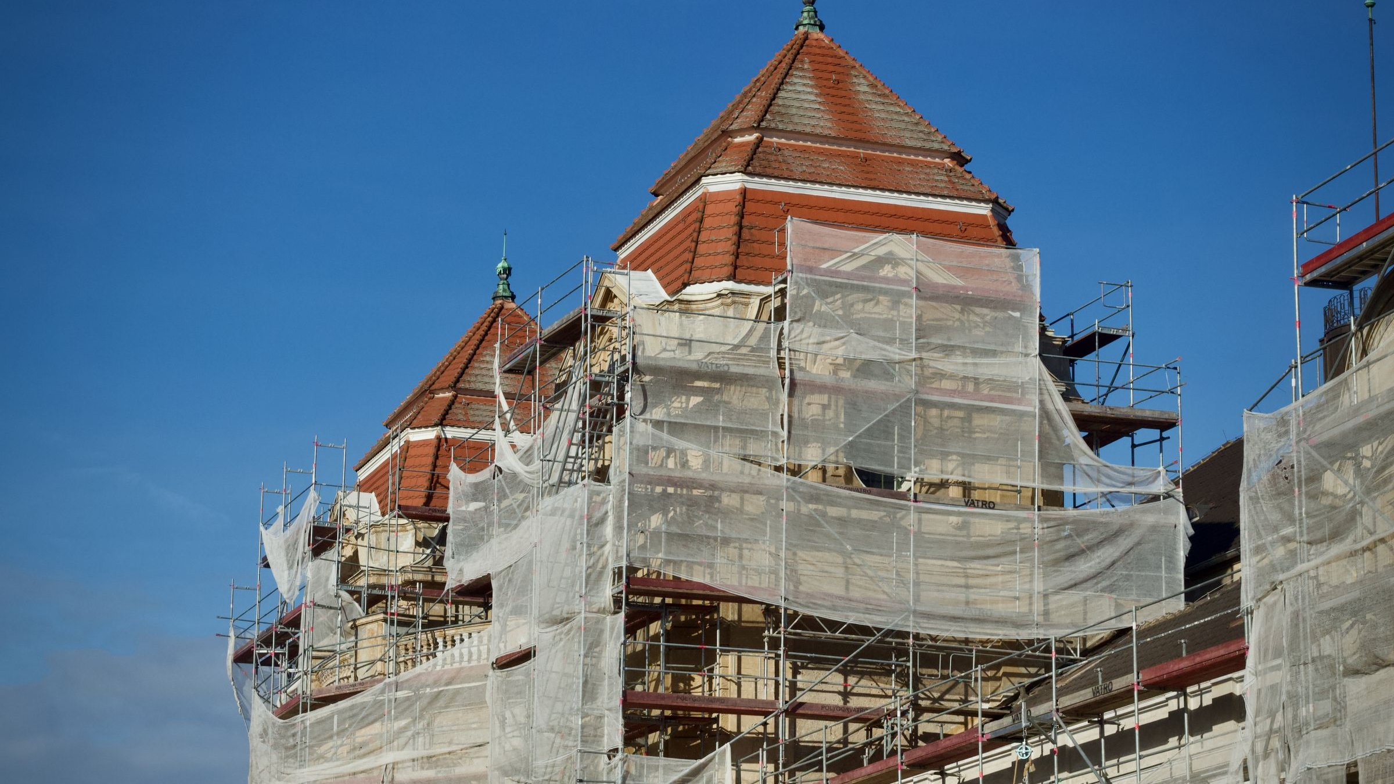
KY
VC
FIN DE LA CLASE 7
Gracias. ¿Preguntas?
FIN DEL CURSO
Gracias por estas siete clases. La nave Sector 4 queda diagnosticada, reparada, reforzada y gestionada
Ing. Kevin Yerko Vera Careaga
Ingeniero Civil · NRI 57148
kevin.yerko.vc@gmail.com · +591 78406014 · La Paz, Bolivia
Notes:
Cierre del curso. Agradecer, recordar que el material queda en la carpeta del alumno y abrir el turno de preguntas final.

